Slide 1

Talleres de Análisis Político I
Master de Análisis Político y Electoral
Sesión 6
9-10/12/2024
Pau Vall-Prat
pau.vall@uc3m.es

Slide 2
Combinar bases de datos +

Slide 3
Ampliar bases de datos
Si queremos aumentar el número de variables
…_join()
A partir de una variable clave
Si queremos aumentar el número de observaciones
bind_rows()
Importante:
Los nombres de las variables sean los mismos
Identificar cada observación según el origen de los datos
Año de los datos / Oleada de encuesta…

Slide 4
Ejercicio
Combinad los datos de las elecciones de 2019N y las de 2023
Antes, unid esta información con la información sociodemográfica

Slide 5
Regresiones

Slide 6
Definición
Una regresión consiste en buscar la línea que pase lo más cerca posible de los puntos en un diagrama de dispersión
Muestra el vínculo en términos matemáticos entre una variable dependiente y una variable independiente
Este vínculo es lineal
Permite estimar un valor promedio condicional en la variable dependiente a partir de ciertos valores de las variables independientes.

Slide 7
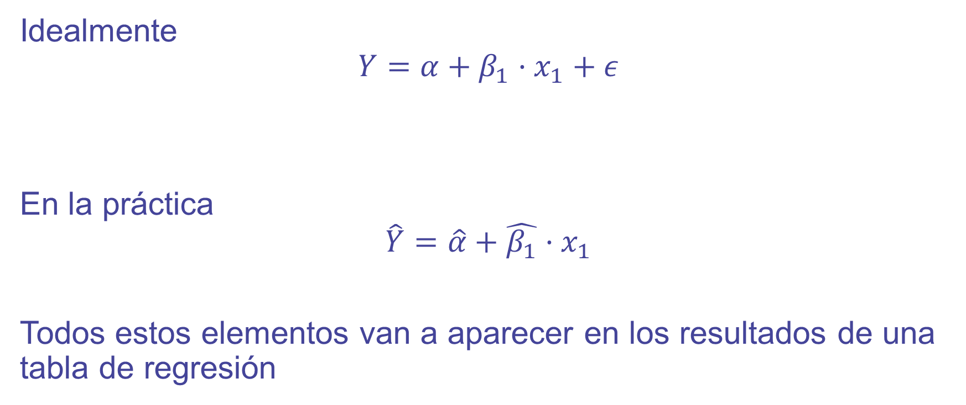
Regresión: representación matemática
Idealmente
$$Y=α+β_{1}·x_{1}+ε$$
En la práctica
$$\hat{Y}=\hat{α}+\hat{β_{1}}·x_{1}$$
Todos estos elementos van a aparecer en los resultados de una tabla de regresión
Parámetros de regresión
Notes:
Ejemplo de

Slide 8
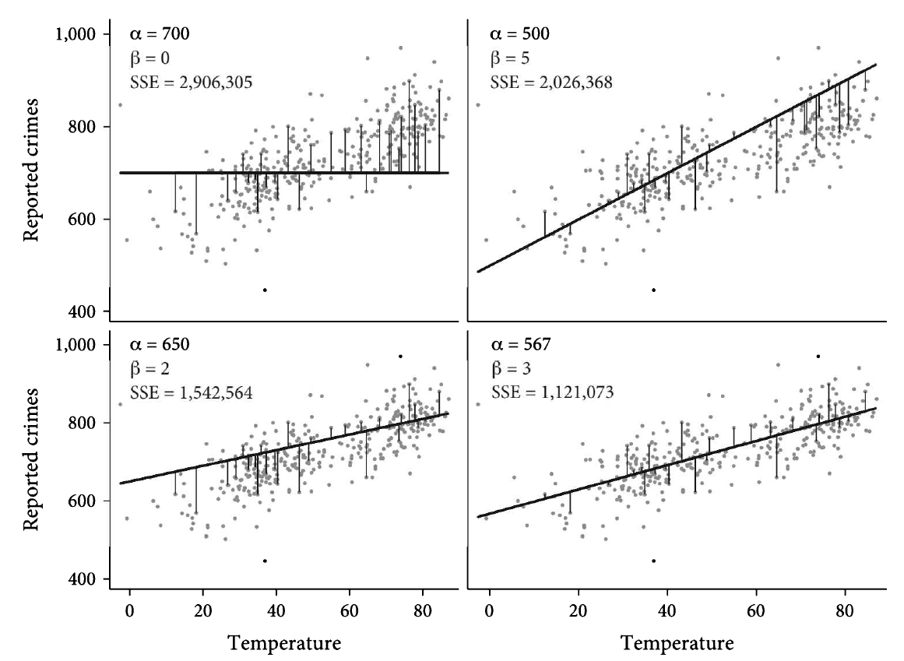

Slide 9
Ventajas de la regresión OLS
Informa de muchos aspectos de la relación entre variables
Dirección
Fuerza
Magnitud
Significación estadística
Permite estimar rápidamente valores para cualquier rango
Supuestos básicos fáciles de entender y comunicar
Es parsimoniosa

Slide 10
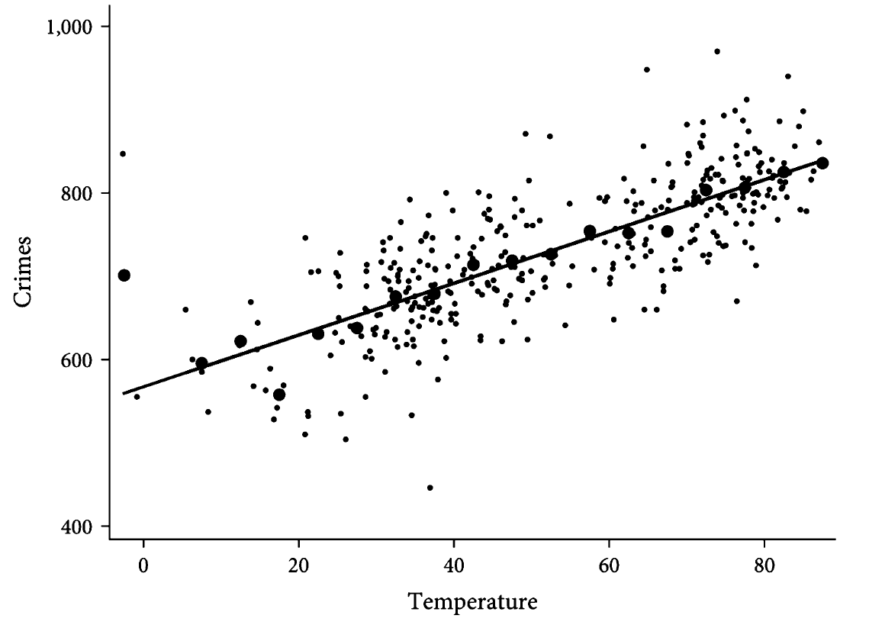
Una tabla de medias condicionales también sería informativa, pero menos parsimoniosa

Slide 11
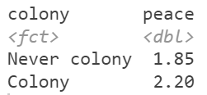
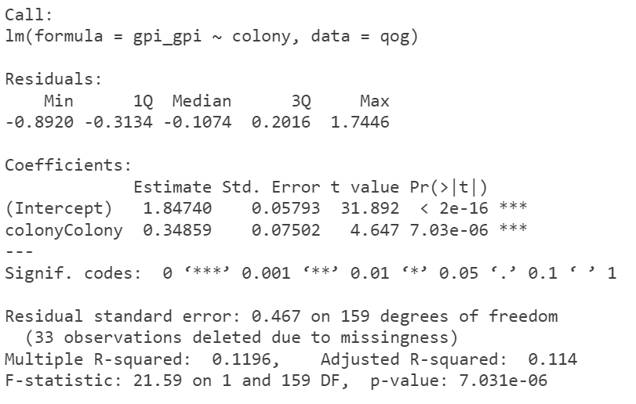
Regresiones con VI dicotómica
peace: indicador de “pacificidad” (presencia de conflicto en un país, en escala 1-5)
colony: indica si el país fue o es una colonia (variable dicotómica: 0 no, 1 sí)

Slide 12
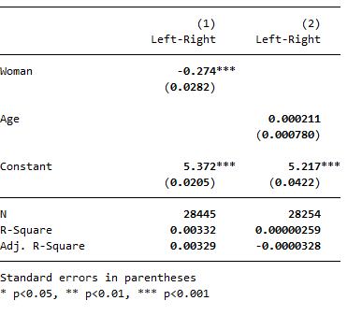
Interpretar una tabla de regresión
Datos en bruto de la ESS10

Slide 13
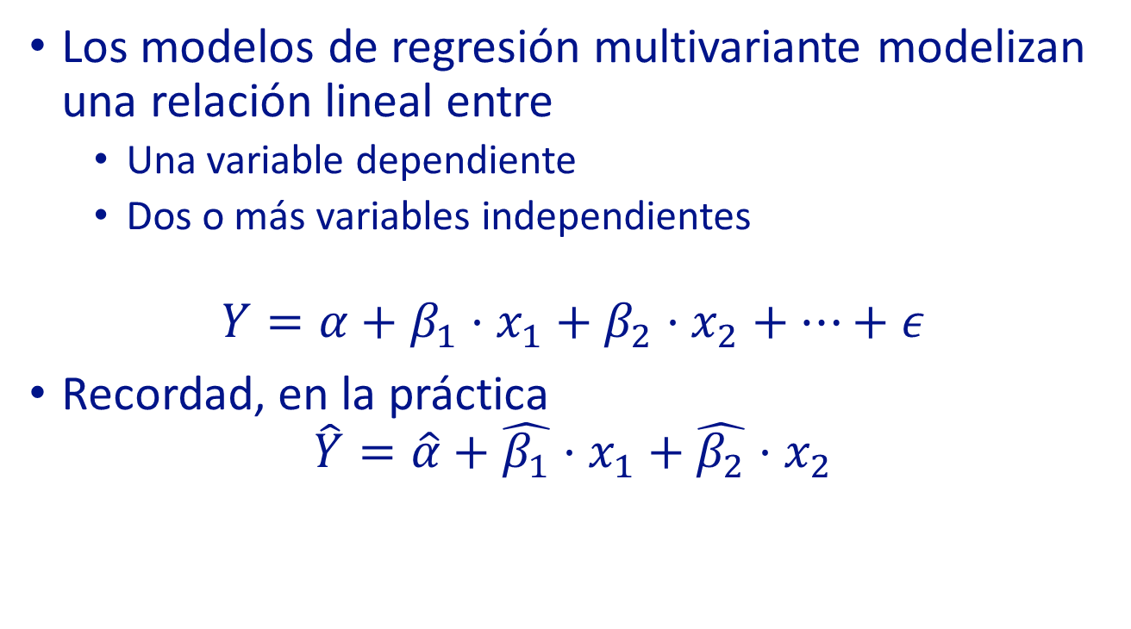
Regresión multivariante
Los modelos de regresión multivariante modelizan una relación lineal entre
Una variable dependiente
Dos o más variables independientes
$$Y=α+β_{1}·x_{1}+β_{2}·x_{2}+…+ε$$
Recordad, en la práctica
$$\hat{Y}=\hat{α}+\hat{β_{1}}·x_{1}+\hat{β_{2}}·x_{2}$$

Slide 14
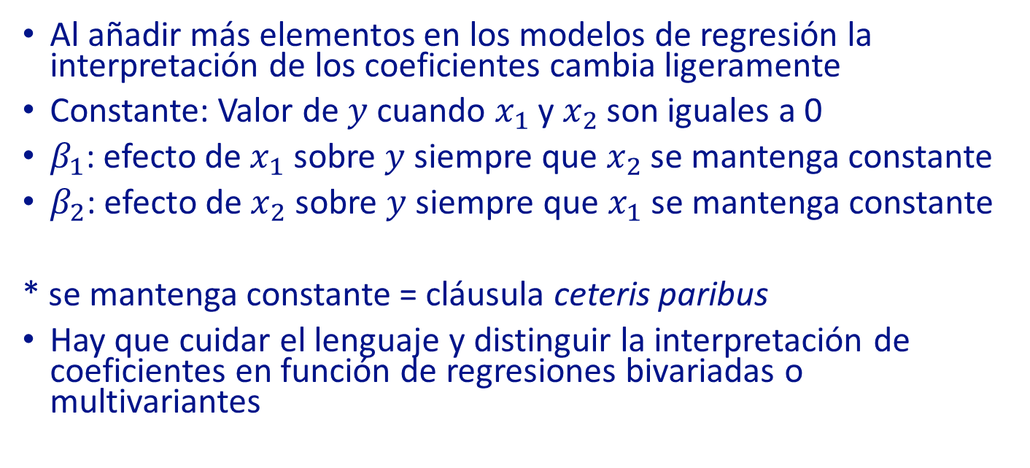
Interpretación
Al añadir más elementos en los modelos de regresión la interpretación de los coeficientes cambia ligeramente
Constante: Valor de $y$ cuando $x_{1}$ y $x_{2}$ son iguales a 0
$β_{1}$: efecto de $x_{1}$ sobre $y$ siempre que $x_{2}$ se mantenga constante
$β_{2}$: efecto de $x_{2}$ sobre $y$ siempre que $x_{1}$ se mantenga constante
* se mantenga constante = cláusula ceteris paribus
Hay que cuidar el lenguaje y distinguir la interpretación de coeficientes en función de regresiones bivariadas o multivariantes

Slide 15
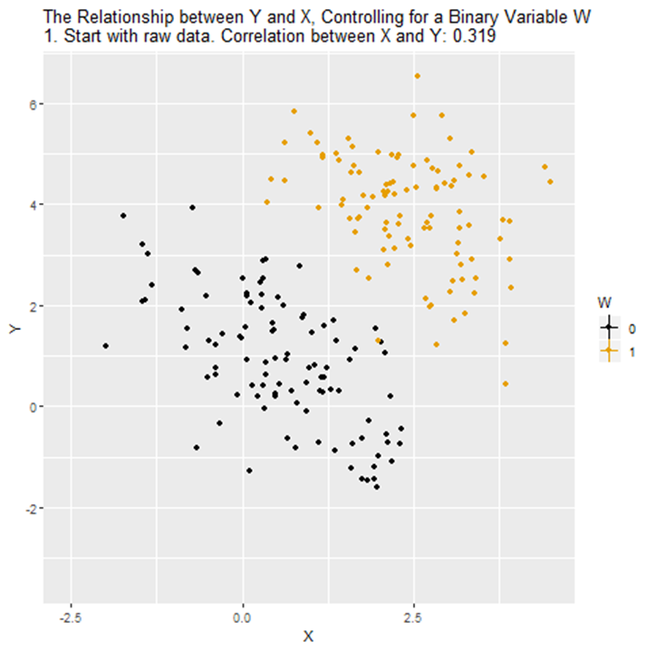
Visualmente
Fuente: https://www.nickchk.com/causalgraphs.html

Slide 16
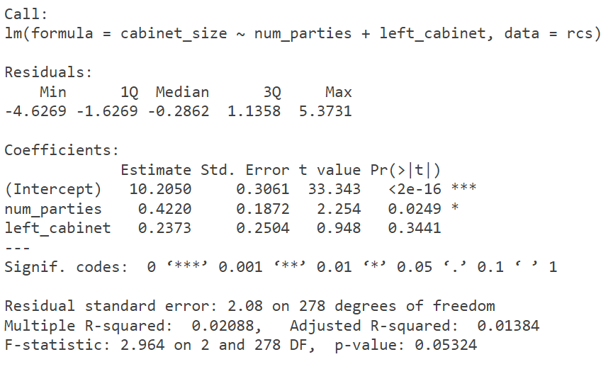
Ejemplo
Queremos entender por qué hay variación en el número de consejerías de las CCAA
H1: A mayor número de partidos, más consejerías
Para acomodar cargos para todos los partidos
Sabemos que los gobiernos de izquierdas tendrán más consejerías porque tienden a gastar más
Fuente de los datos: Vall-Prat & Rodon (2017)
Notes:
Ejemplo de regresión

Slide 17
Ejercicios
Haced regresiones con la base de datos de resultados electorales (2023, 2019N o ambas) combinada con datos sociodemográficos
Una regresión simple
Una regresión múltiple
Argumentad bien por qué la variable de control elegida es adecuada

Slide 18
Efectos heterogéneos

Slide 19
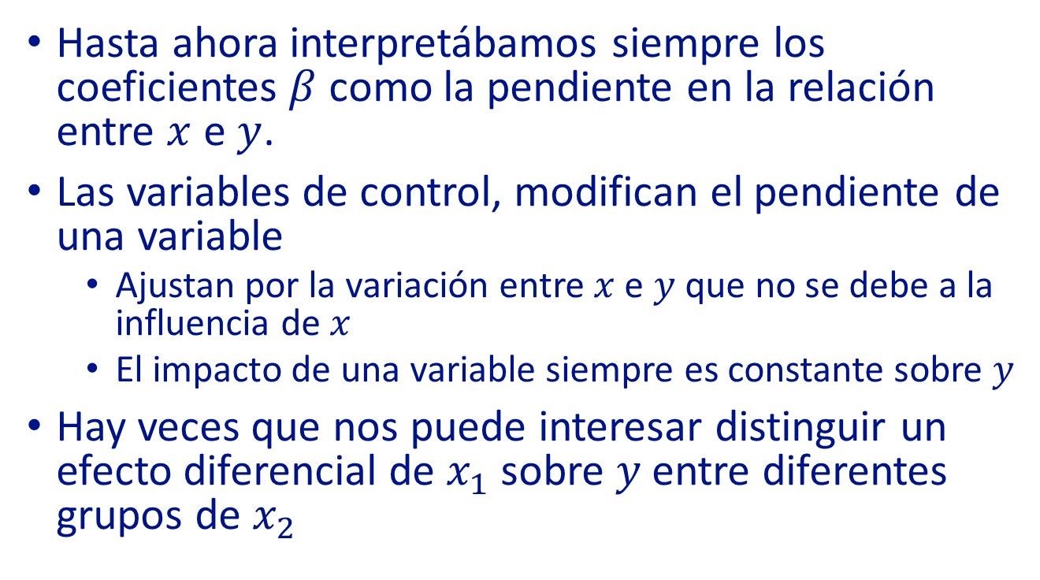
Estimar el impacto de una variable
Hasta ahora interpretábamos siempre los coeficientes $β$ como la pendiente en la relación entre $x$ e $y$.
Las variables de control, modifican el pendiente de una variable
Ajustan por la variación entre $x$ e $y$ que no se debe a la influencia de $x$
El impacto de una variable siempre es constante sobre $y$
Hay veces que nos puede interesar distinguir un efecto diferencial de $x_{1}$sobre $y$entre diferentes grupos de $x_{2}$
Notes:
Pendiente es la media del cambio en una unidad de una variable sobre Y
Quizás este cambio no es homogéneo en la población

Slide 20
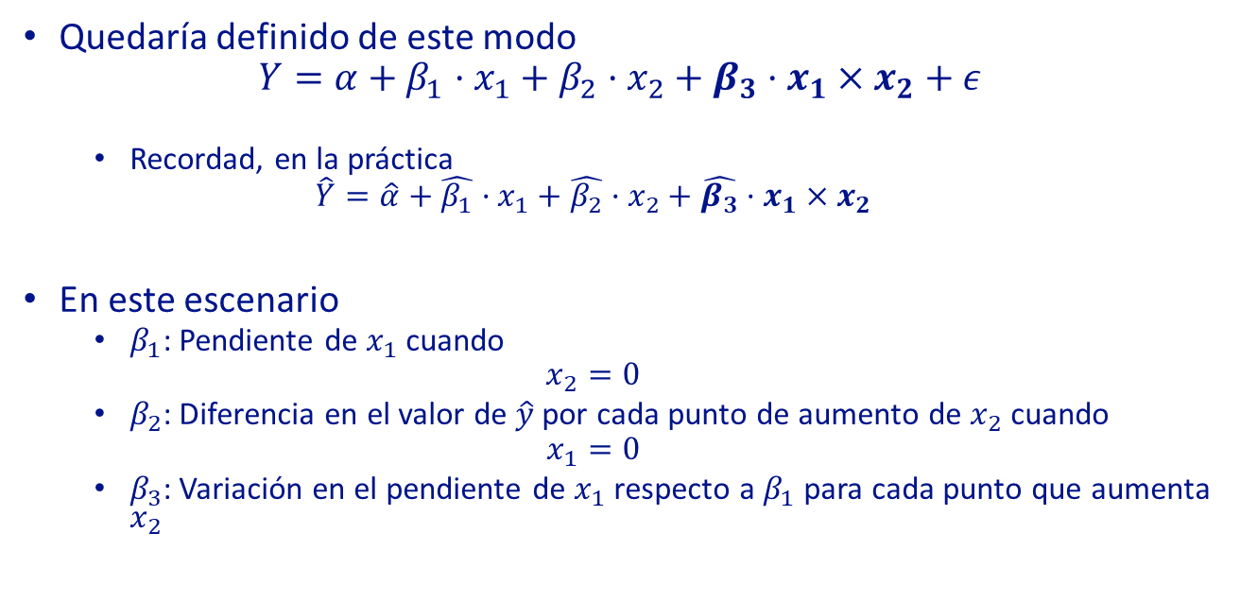
Flexibilizar la asociación entre variables
Quedaría definido de este modo
$$Y=α+β_{1}·x_{1}+β_{2}·x_{2}+β_{3}·x_{1}×x_{2}+ε$$
Recordad, en la práctica
$$\hat{Y}=\hat{α}+\hat{β_{1}}·x_{1}+\hat{β_{2}}·x_{2}+\hat{β_{3}}·x_{1}×x_{2}$$
En este escenario
$β_{1}$: Pendiente de $x_{1}$ cuando
$$x_{2}=0$$
$β_{2}$: Diferencia en el valor de $\hat{y}$ por cada punto de aumento de $x_{2}$ cuando
$$x_{1}=0$$
$β_{3}$: Variación en el pendiente de $x_{1}$ respecto a $β_{1}$ para cada punto que aumenta $x_{2}$
Notes:
Ecuación

Slide 21
Efectos heterogéneos
Es el concepto para referirse a un efecto diferente para una misma variable para distintos valores de una tercera variable
A veces es más informativo que, simplemente, controlar por una tercera variable
La influencia de esta tercera variable debe estar justificada teóricamente
Las variables no necesariamente deben ser dicotómicas…

Slide 22
Por ejemplo
VD: N.º de consejerías en un gobierno
Tenemos dos variables independientes binarias
$x_{1}$: tener mayoría parlamentaria (1) o no, ergo, minoría (0)
$x_{2}$: gobierno de izquierdas (1) de derechas (0)
$$\hat{Y}=α+β_{1}·x_{1}+β_{2}·x_{2}+β_{3}·x_{1}·x_{2}$$
$$\hat{Y}=6+1·x_{1}+2·x_{2}+3·x_{1}·x_{2}$$
 | Derechas | Izquierdas
Minoría
Mayoría
6 | 8
7 | 12
Notes:
B_0: Un gobierno que sin mayoría parlamentaría de derechas = 6 consejerías
B_1: Un gobierno que tiene mayoría parlamentaría de derechas = 7 consejerías
B_2: Un gobierno de izquierdas sin mayoría parlamentaria = 8 consejerías
B_3: Un gobierno de izquierdas con mayoría parlamentaria = 10 consejerías

Slide 23
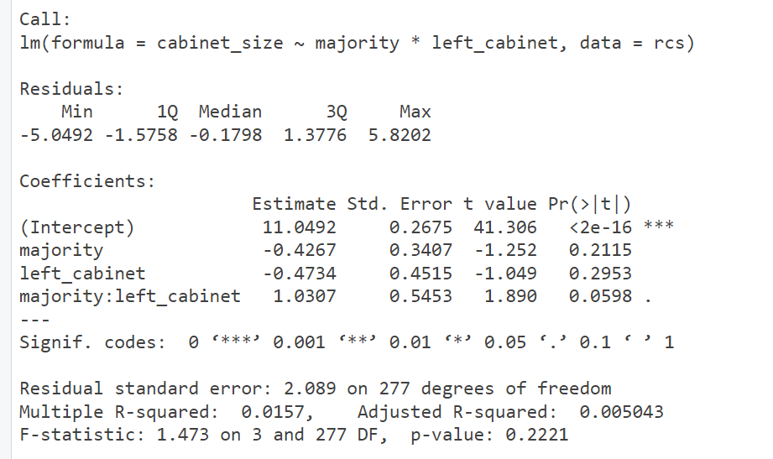
Ejemplo (1)

Slide 24
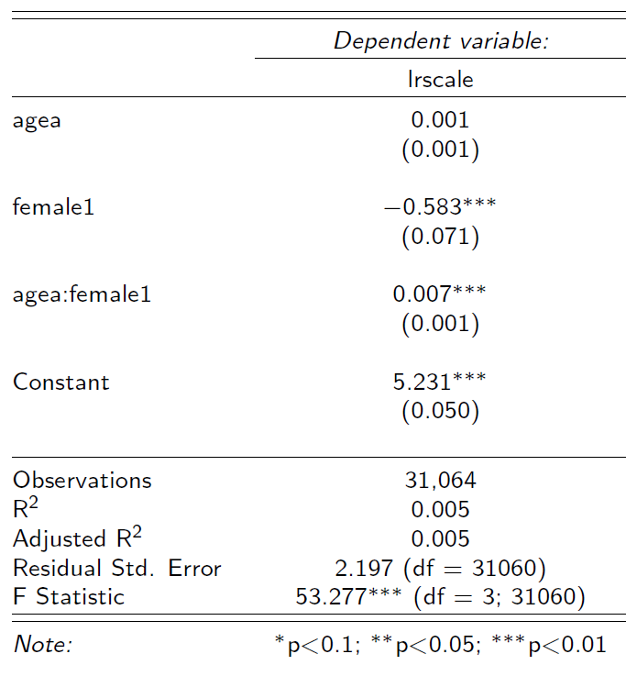
Ejemplo (2)
Calcula la posición ideológica estimada
Sexo | Edad | Ideología
Mujer | 20
Hombre | 20
Mujer | 45
Hombre | 45
Mujer | 80
Hombre | 80

Slide 25
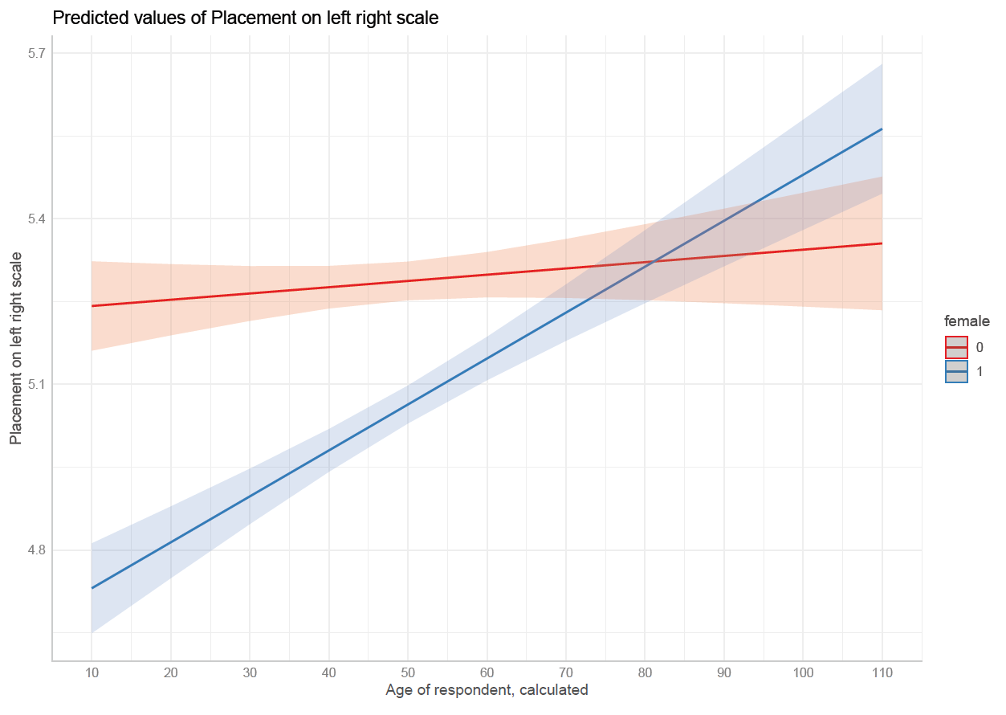

Slide 26
Ejercicio
Con los datos municipales (elecciones y sociodemográficos)
Crea variables de participación, paro y viviendas turísticas
Variables continuas (%) y dicotómicas
Investiga el impacto del paro y de las viviendas turísticas en la participación en las elecciones de 2019
¿Estos factores se moderan entre si?

Slide 27
Efectos Fijos

Slide 28
¿De qué estamos hablando?
Es una técnica que nos ayuda a modelar mejor la relación entre dos variables
“Controlan” por variación en otras características no observadas, que podrían sesgar los resultados
En datos observacionales, nos ayudan a acercarnos más a la posibilidad de establecer relaciones de “causalidad”

Slide 29
Tipologías más habituales
Efectos Fijos de Unidad
País, municipio, individuo…
Efectos Fijos de Tiempo
Año, Oleada…
Se pueden aplicar ambos tipos a la vez

Slide 30
Conceptualmente
Nos permiten analizar la variación dentro de las unidades
Un efecto fijo de país implica que todas las unidades de ese país analizadas tienen unas características comunes que las distinguen de unidades de otro país
Un efecto fijo de año implica que en ese momento concreto todas las unidades estaban sujetas a un contexto que las hace diferentes de las unidades en otro momento

Slide 31
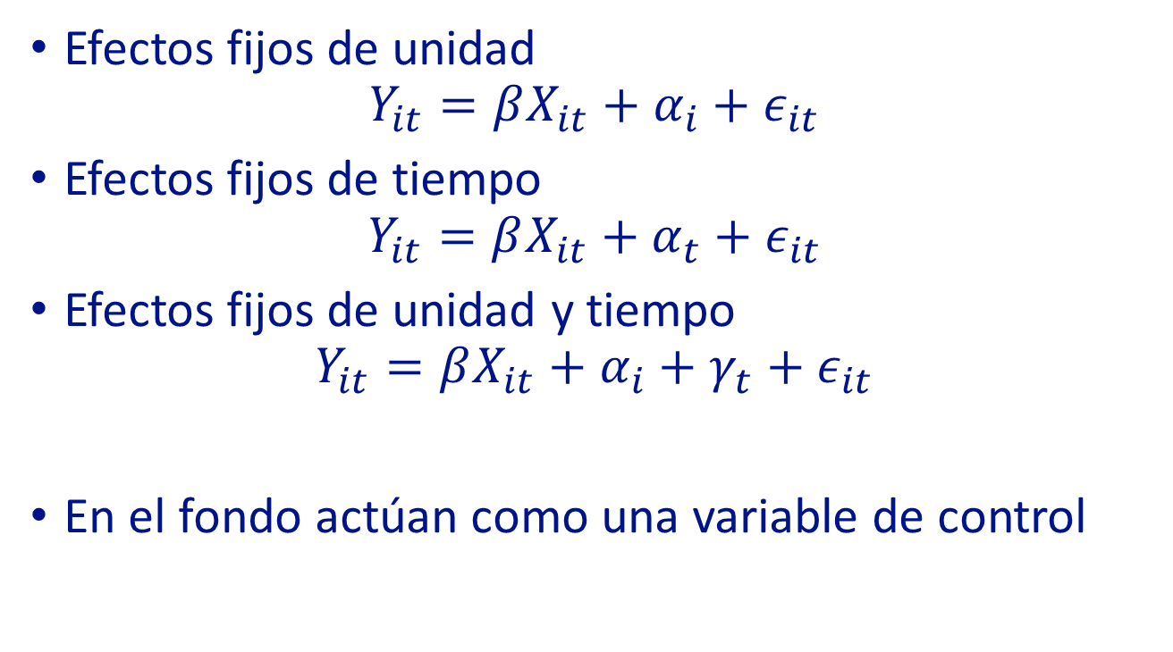
Formalmente
Efectos fijos de unidad
$$Y_{it}=βX_{it}+α_{i}+ε_{it}$$
Efectos fijos de tiempo
$$Y_{it}=βX_{it}+α_{t}+ε_{it}$$
Efectos fijos de unidad y tiempo
$$Y_{it}=βX_{it}+α_{i}+γ_{t}+ε_{it}$$
En el fondo actúan como una variable de control

Slide 32
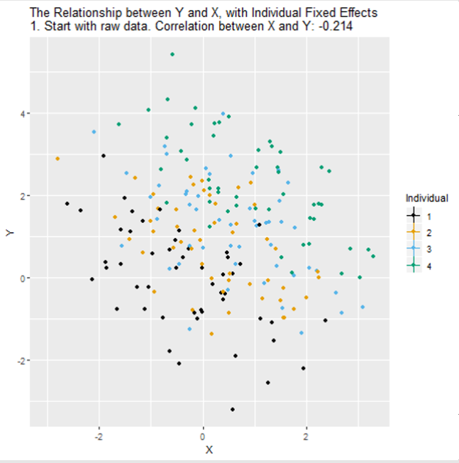

Slide 34
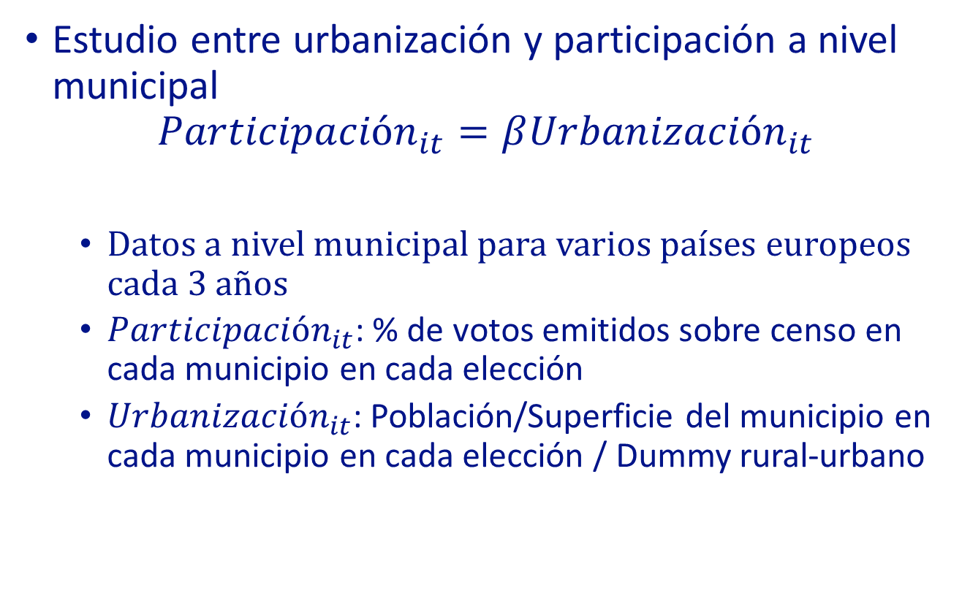
Ejemplo
Estudio entre urbanización y participación a nivel municipal
$${Participación}_{it}=β{Urbanización}_{it}$$
Datos a nivel municipal para varios países europeos cada 3 años
${Participación}_{it}$: % de votos emitidos sobre censo en cada municipio en cada elección
${Urbanización}_{it}$: Población/Superficie del municipio en cada municipio en cada elección / Dummy rural-urbano

Slide 35
Sesgos
Sin efectos fijos
Países tienen niveles de participación distintos entre sí y niveles de urbanización distintos
Las elecciones tienen niveles de participación diferentes y la urbanización varía con el tiempo
Con efectos fijos de tiempo
No tenemos en cuenta las diferencias entre países en cada momento del tiempo
Con efectos fijos de país
No tenemos en cuenta las diferencias relativas a las características específicas de cada elección/momento
Con efectos fijos de tiempo y país
Limpiamos las diferencias por país y elección

Slide 36
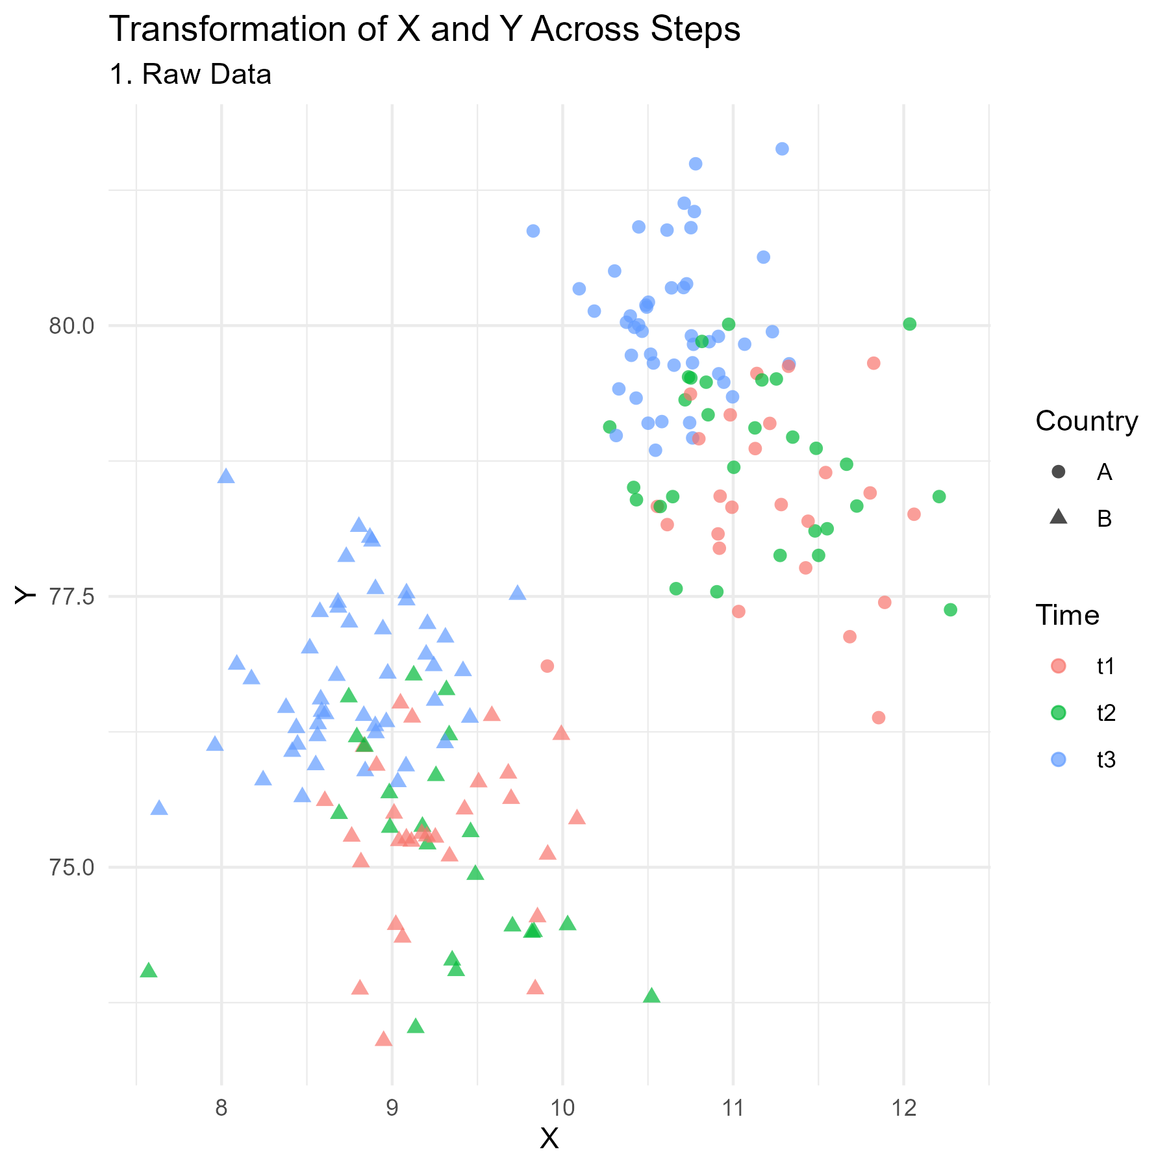

Slide 38
Ejercicio
Relaciona el efecto del porcentaje de viviendas turísticas con el voto al PSOE
En 2019
En 2023
De forma combinada
De forma combinada con efectos fijos
De provincia
De elección
Con ambos

